Slide 1

My Money Diary
2019.02.22
개인 프로젝트
권지영
JAVASE PROJECT 2019-02-22 권지영

Slide 2
목차
프로젝트 소개
개발환경
화면 설계 및 DB
산출물
평가 및 시연

Slide 3
Java GUI Program
1. 프로젝트 소개
3 / 14
JavaSE 학습 후
스윙과 컴포넌트, 데이터베이스를 활용하여 자유주제로 GUI 프로그램을 제작.
화면설계, DB설계, 개발 등 순차적으로 프로젝트를 진행할 것.
현실적으로 스스로 구현이 가능한 프로그램을 제작할 것.
개발과정을 통해 기초적인 GUI Programing에 숙달 될 것.
평소에 필요를 느꼈던 문제를 해결하는 프로그램.

Slide 4



Development
2. 개발환경
4 / 14
개발환경
Eclipse IDE / Oracle / Java

Slide 5
간편한 나만의 일 기록장
3. 화면 설계 및 DB
5 / 14
SNS처럼 카드로 일정과 내역을 관리하는 간편한 메모 프로그램
다이어리를 쓰듯,
한 프레임, 적은 화면전환의 설계
사진과 메모 기능
검색, 자동 계산 등의 편리한 기능
핵심적인 기능부터 구현

Slide 6
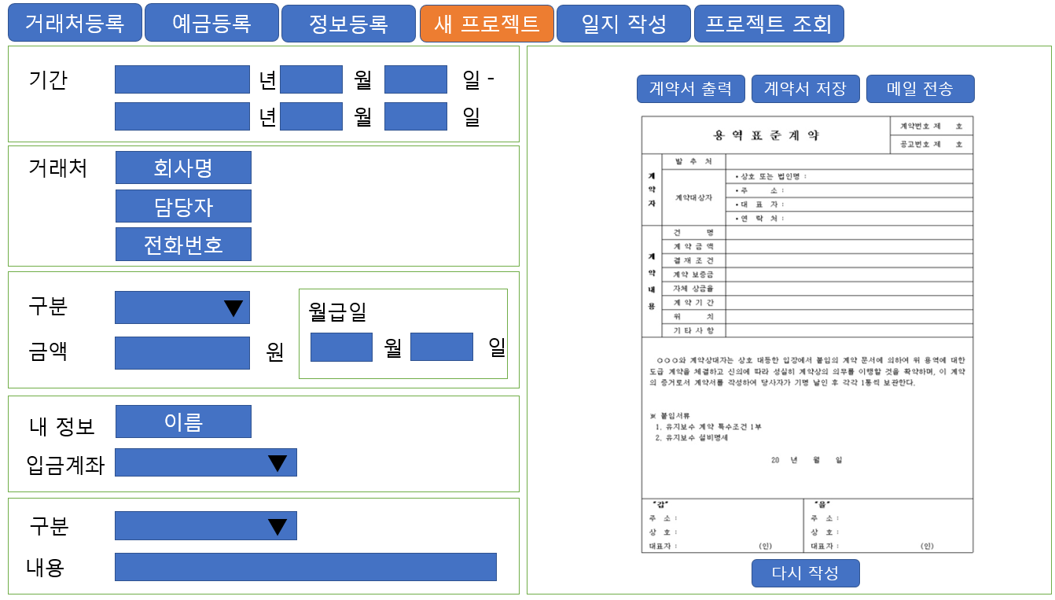
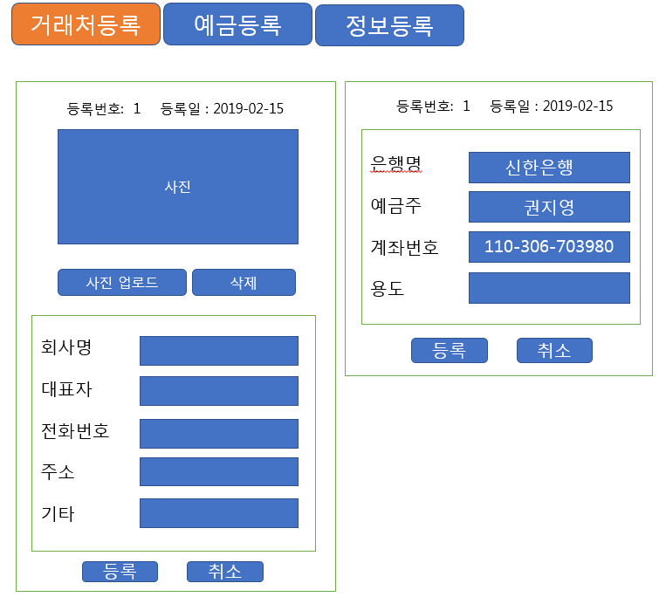
기획
3. 화면 설계 및 DB
6 / 14
프로젝트 주제
비정기적인 활동과 수입을 기록하는 활동/수입 관리 프로그램
거래처, 내 정보 등록
계약서 생성
활동 및 수입 기록
조회 및 관리

Slide 7
기획
3. 화면 설계 및 DB
7 / 14
프로젝트 주제
비정기적인 활동과 수입을 기록하는 활동/수입 관리 프로그램
거래처, 내 정보 등록
계약서 생성
활동 및 수입 기록
조회 및 관리

Slide 8
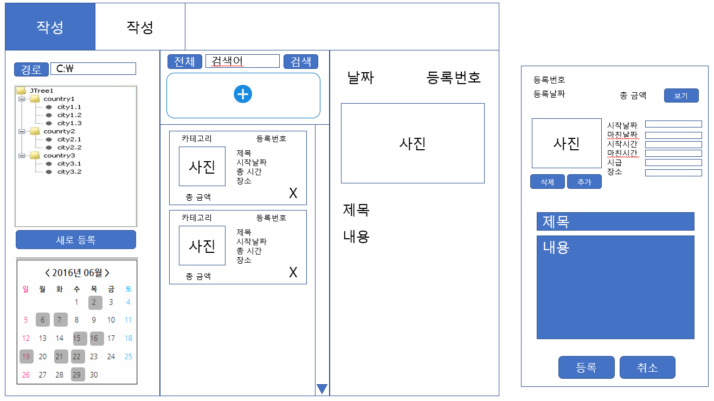
UI 설계
3. 화면 설계 및 DB
8 / 14
프로젝트 주제
비정기적인 활동과 수입을 기록하는 메모 프로그램
최종 기획 화면

Slide 9
UI 설계
3. 화면 설계 및 DB
9 / 14
주요 기능 구현
게시물 등록 기능
요약 카드 생성 기능
게시물 펼치기 기능
카드 검색 기능
내 컴퓨터에 저장 기능
달력에 표시 기능
메뉴바 기능

Slide 10
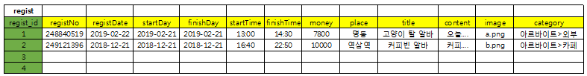
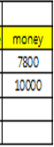
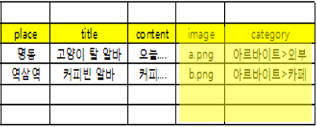
DB 설계
3. 화면 설계 및 DB
10 / 14
프로젝트 목적
대부분의 정보를 등록 기능에서 입력을 학,
시스템
사용자 텍스트 입력
사용자 선택
( finishTime - startTime ) * money =total
일한 시간 * 시급 = 총 일당

Slide 11
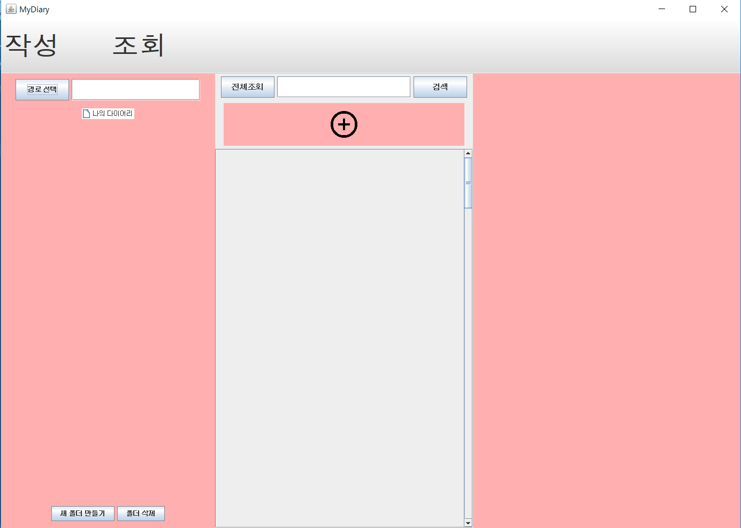
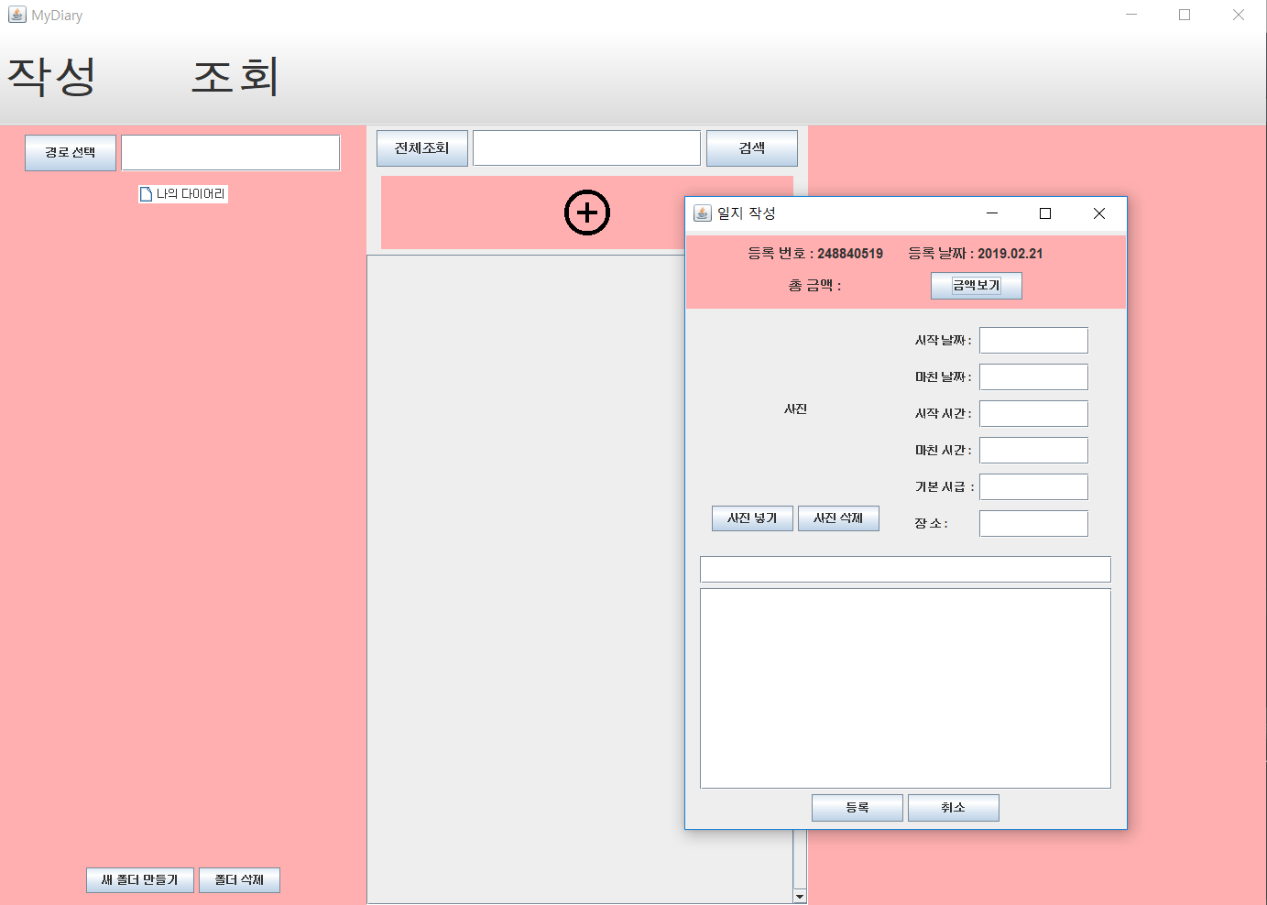
실제 UI
4. 산출물
11 / 14
실제 구현된 화면

Slide 12

실제 UI
4. 산출물
12 / 14
등록 기능

Slide 13
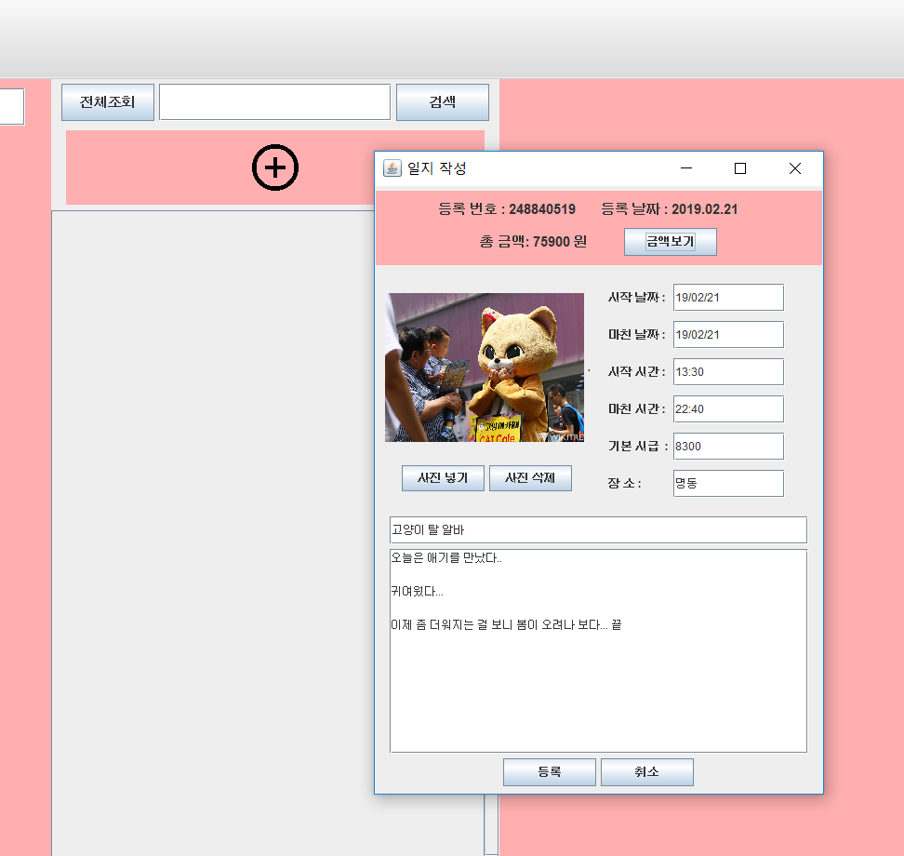
실제 UI
4. 산출물
13 / 14
등록 기능

Slide 14
실제 UI
4. 산출물
14 / 14
등록 기능
사용자가 입력한 시간을 계산하는 메서드
사용자가 입력한 시간과 시급을 계산하여 총 금액을 구하는 메서드

Slide 15

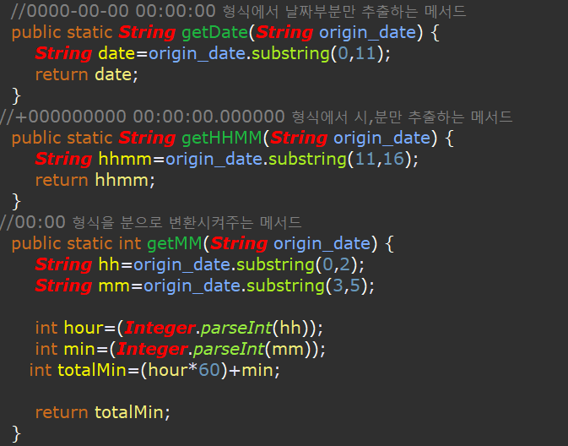
실제 UI
4. 산출물
15 / 14
등록 기능
StringUtil class

Slide 16
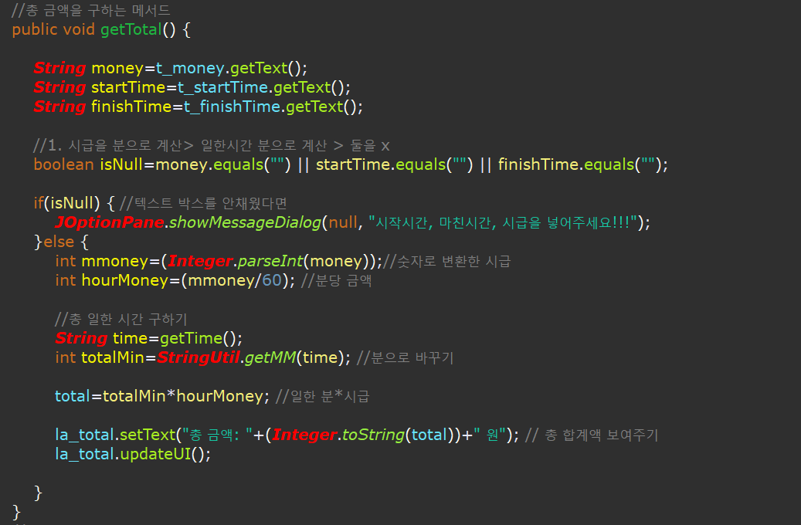
실제 UI
4. 산출물
16 / 14
등록 기능
일한 시간(분) * 시급(시급/60) =총 일당

Slide 17
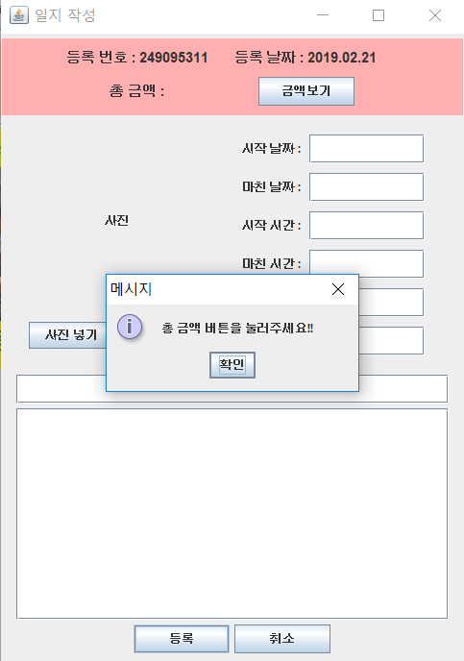
실제 UI
4. 산출물
17 / 14
등록 기능

Slide 18
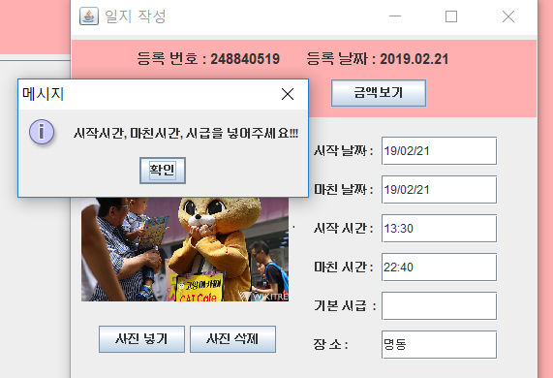
실제 UI
4. 산출물
18 / 14
등록 기능

Slide 19
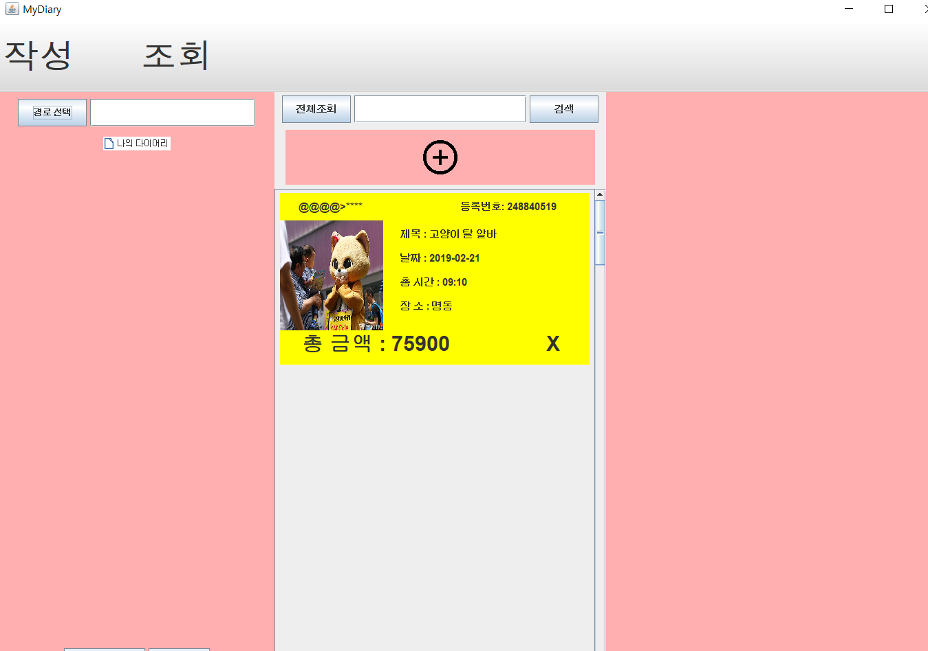
실제 UI
4. 산출물
19 / 14
상세 내용 보기 기능

Slide 20
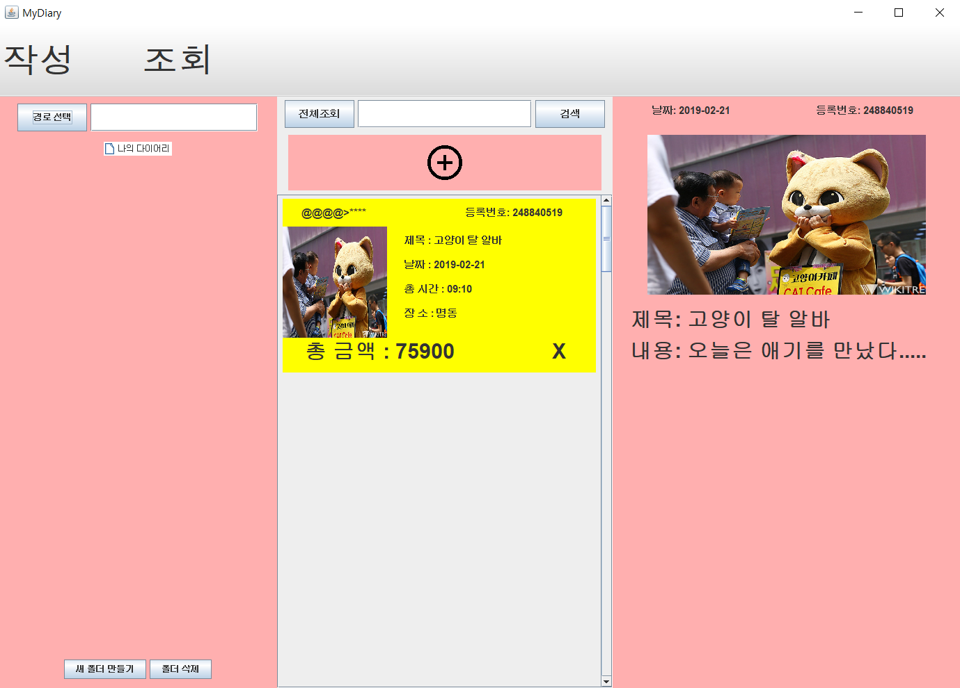
실제 UI
4. 산출물
20 / 14
상세 내용 보기 기능

Slide 21
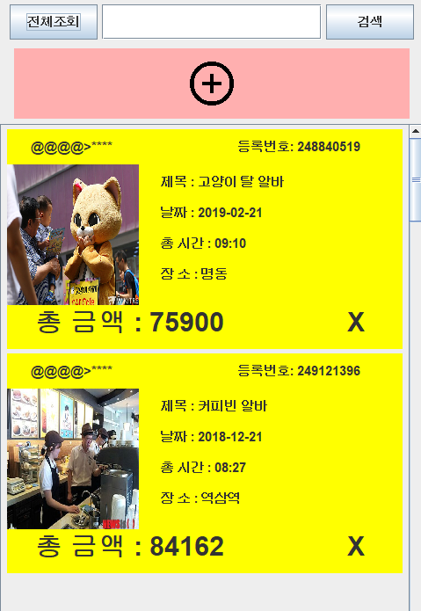
실제 UI
4. 산출물
21 / 14
삭제 기능

Slide 22
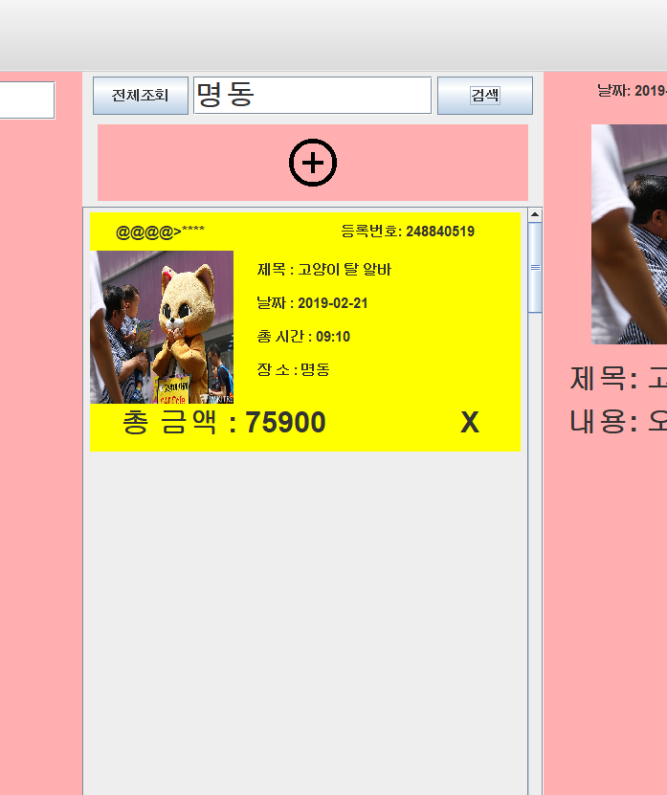
실제 UI
4. 산출물
22 / 14
검색 기능

Slide 23
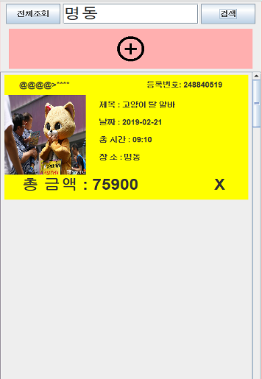
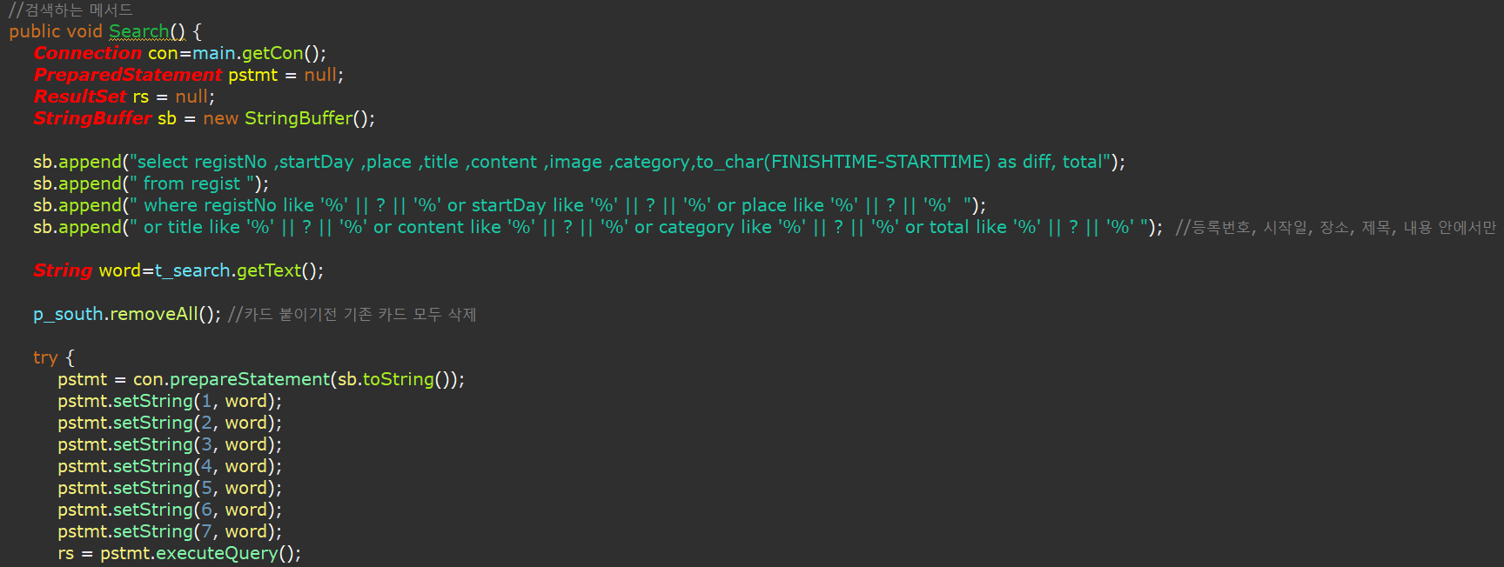
실제 UI
4. 산출물
23 / 14
검색 기능
to_char( 종료시간 칼럼 – 시작시간 칼럼)
컬럼명 like ‘%’|| ? || ‘%’

Slide 24
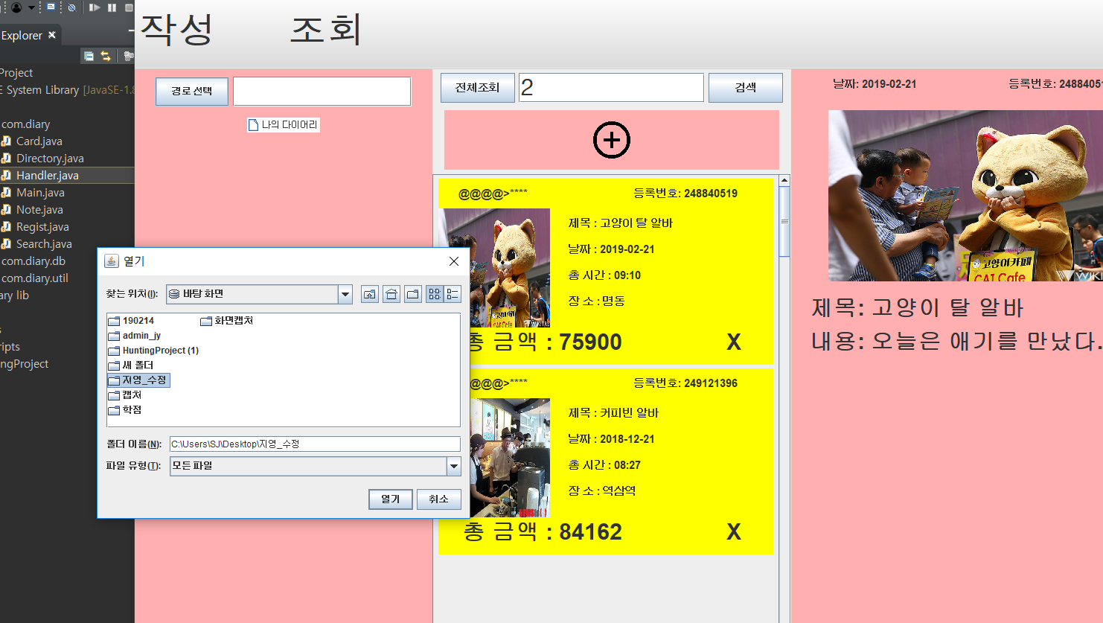
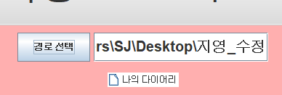
실제 UI
4. 산출물
24 / 14
경로선택 기능

Slide 25

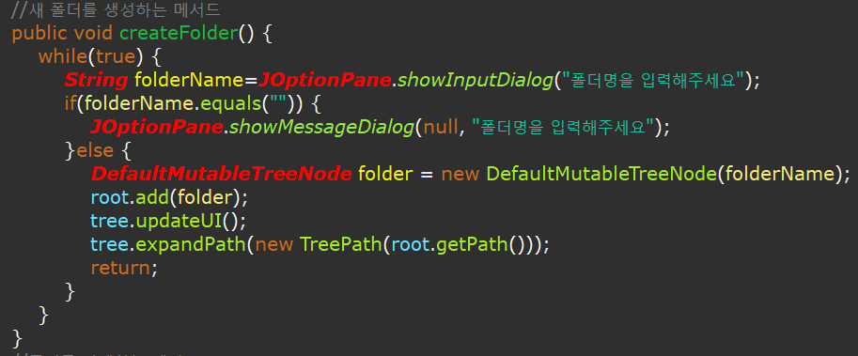
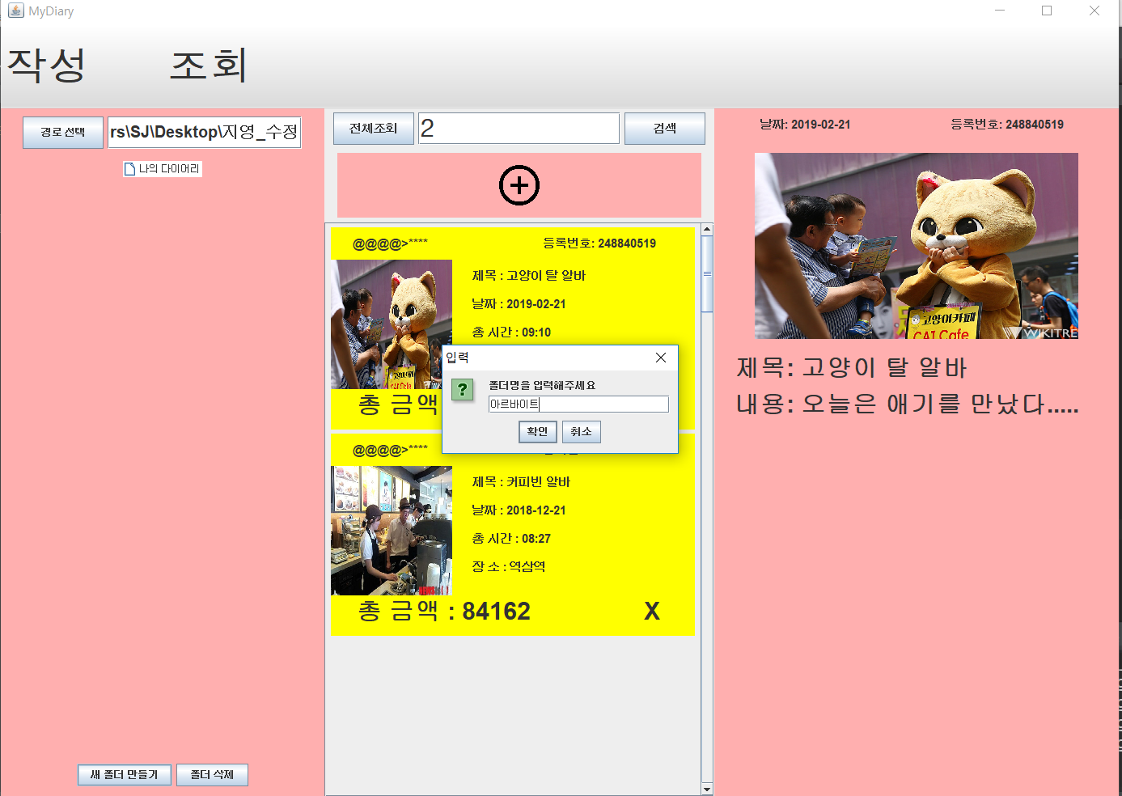
실제 UI
4. 산출물
25 / 14
폴더 추가 기능
JTree 관련 클래스 사용

Slide 26
클래스 관계도
4. 산출물
26 / 14
DiaryProject
src
com.diary
com.diary.util
lib
res
com.diary.db
Main.java
Connection
Manager.java
StringUtill.java
Directory.java
Search.java
Note.java
Card.java
Regist.java
Main class
메인 클래스 아래에 영역별 클래스 생성.
탐색기 영역
검색 영역
상세보기 영역

Slide 27
느낀점
5. 평가 및 시연
27 / 14
팀 프로젝트 & 개인 프로젝트
새로운 것을 찾고, 적용했다기 보다는 배웠던 것을 익숙하게 익히는 방향으로 진행
화면구현과 기본적인 레이아웃
DB설계와 쿼리문 작성
Getter와 setter
New, 레퍼런스 참조
새로운 클래스, 외부 라이브러리, 소켓, json,채팅
처음 보는 클래스의 사용법 및 적용
날짜, 금액 계산 등 일상적 데이터 가공논리

Slide 28
감사합니다
JAVASE PROJECT 2019-02-22 권지영

